Slide 1

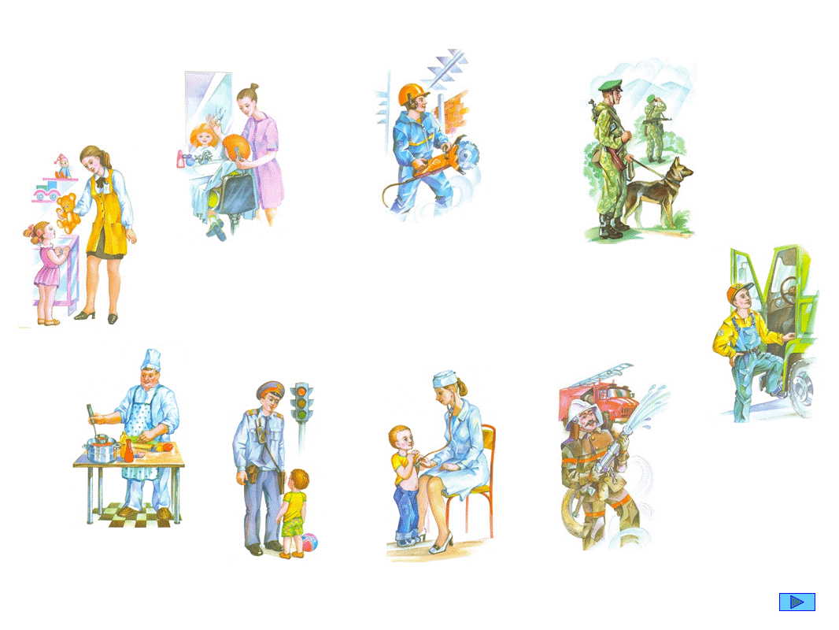
ВИКТОРИНА
«МИР ПРОФЕССИЙ»

Slide 2
Задание 1
Из перечня нижеприведенных слов выберите те, которые обозначают специальности:
Токарь, хирург, директор школы, литературный критик, пианист, преподаватель, столяр, монтажник, шахтер, летчик-испытатель, судья, химик-теоретик, маляр, художник-конструктор, закройщик, ткачиха.

Slide 3
Задание 2
Из перечня нижеприведенных слов выберите те, которые обозначают профессии:
Ветеринарный врач, учитель, резчик по камню, токарь, продавец книг, бульдозерист, директор совхоза, инженер, художник-конструктор, парикмахер, водитель, швея, кондитер, учитель рисования.

Slide 4
Задание 3
Назовите профессии на буквы
«П» и «С».

Slide 5
Задание 4
Переставляя буквы, входящие в эти пары слов, образуйте из каждых двух слов третье – название профессии. Буквы используйте без остатка и добавления.
Рельс – ас,
сеть – пила,
клин – дача,
сито – трель,
ива – рота,
кнехт – сани,
голос – томат,
зал – овод,
хор – пинта.

Slide 6
Задание 5
Знаешь ли ты эти профессии?
Логист
А. Занимается логикой.
Б. Специалист по управлению транспортировкой продукции.
В. Организует конференции.

Slide 7
Веб – мастер:
А. Работает на компьютере.
Б. Разрабатывает программы.
В. Работает с «сетями», разрабатывает проекты сайтов.

Slide 8
Маркетолог:
А. Работает на рынке ценных бумаг.
Б. Тот, кто изучает рынок.
В. Тот, кто изучает товарные марки и бренды.

Slide 9
Фандрайзер:
А. Ищет деньги и возможности для организаций.
Б. Финансист, которого нанимает «Звезда».
В. Изучает пути развития организации.

Slide 10
PR – агент:
А. Связан с политикой.
Б. Специалист по рекламе и связям с общественностью.
В. Выполняет посреднические услуги между организациями и людьми.

Slide 11
Подведение итогов!

